Slide 1
Simulacione i eksperimentalne karakteristike asinhronog generatora
Autori: Dipl. ing Željko Fuštić
Dr. Martin Ćalasan

Slide 2
Asinhrona mašina je najpopularnija mašina današnjice ...
Tri režima rada
Upotreba asinhronog generatora

Slide 3
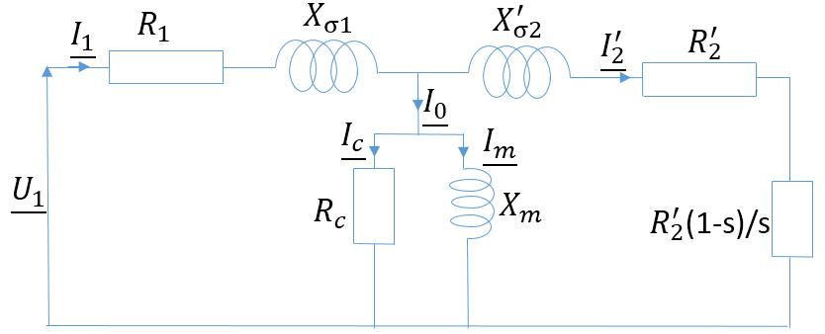
ODREĐIVANJE PARAMETARA ASINHRONE MAŠINE
Vrijednosti koje se mjere u KS:
Uks,
Iks,
Pks.
Vrijednosti koje se mjere u PH:
Uo,
Io,
Po.
Kratak spoj:
$$Z_{ks}=\frac{U_{ks}}{I_{ks}}$$
$$R_{ks}=R_{1}+{R^{′}}_{2}=\frac{P_{ks_fazno}}{{I^{2}}_{ks}}$$
$$X_{ks}=X_{σ1}+{X^{′}}_{σ2}=\sqrt{{Z_{ks}}^{2}−{R^{2}}_{ks}}$$
Prazan hod:
$$R_{c}=\frac{P_{0}}{{I_{c}}^{2}}=\frac{{E_{1}}^{2}}{P_{0}}$$
$$X_{m}=\frac{E_{1}}{I_{m}}$$

Slide 4
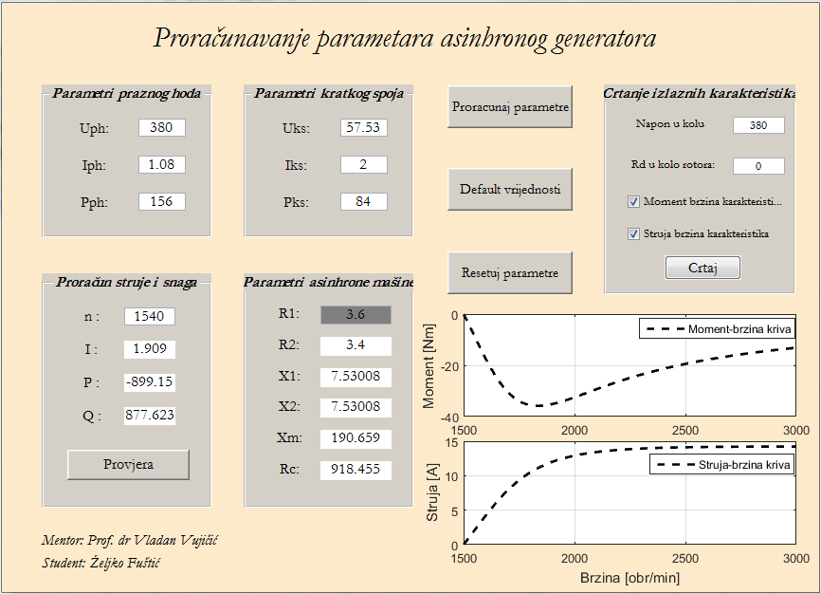
Gui aplikacija

Slide 5
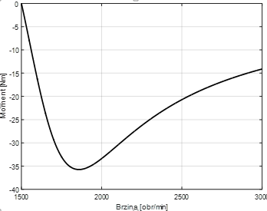
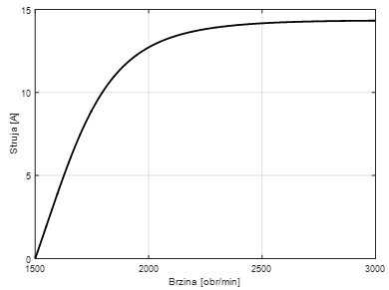
Izlazne karakteristike asinhronog generatora
Moment-brzina
Struja-brzina

Slide 6
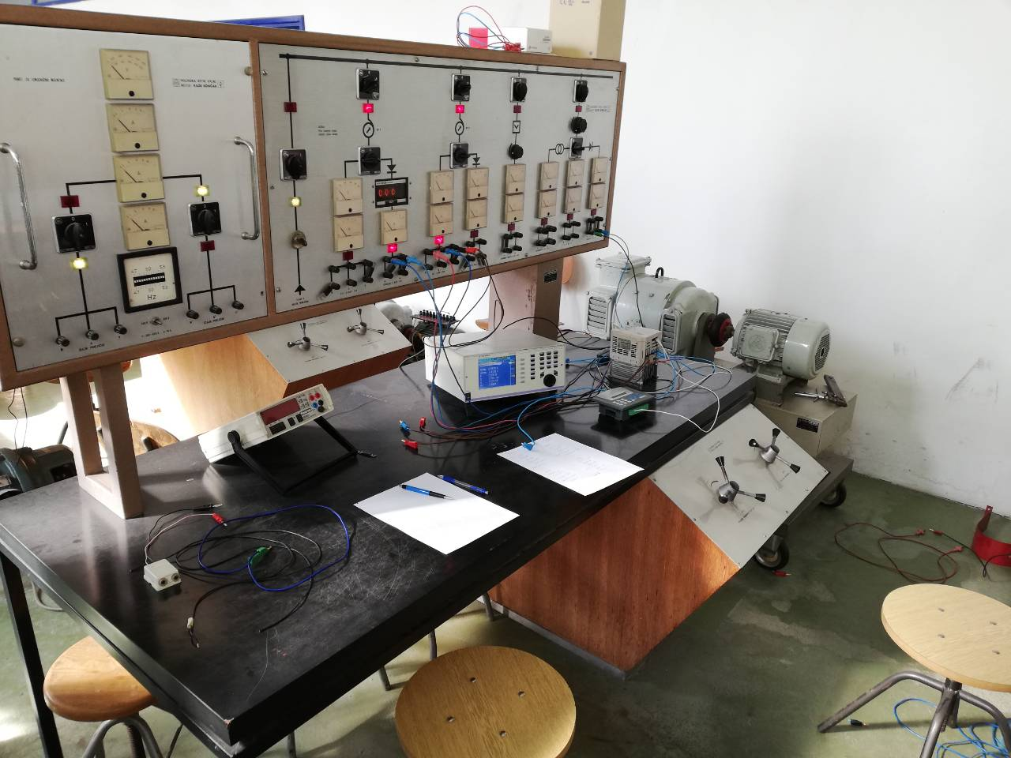
Izgled eksperimentalnog stola
Korišćena oprema:
-Asinhroni generator
- Motor jednosmjerne struje
-Autotransformator
-Osciloskop

Slide 7
Eksperimentalni rezultati
Izmjerene vrijednosti u KS:
Uks=57.53 V
Iks= 2A
Pks=84W
Izmjerene vrijednosti u PH:
Uo=380 V
Io= 1.08A
Po=125W
Parametri koji se dobijaju iz ogleda KS:
${R^{′}}_{2}=3.4 Ω$,
$X_{σ1}=7.53 Ω$,
$${X^{′}}_{σ2}=7.53 Ω.$$
Parametri koji se dobijaju iz ogleda PH:
$R_{c}=918.45 Ω,$
$$X_{m}=190.65 Ω.$$
Otpornost statora izmjerena UI metodom i iznosi 3.6 $Ω$.

Slide 8
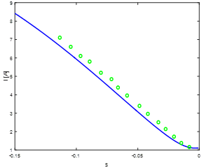
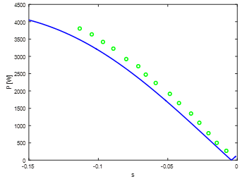
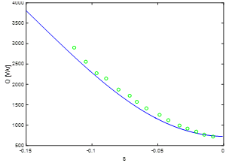
Poređenja izlaznih karakteristika
Struja-klizanje karakteristika
Aktivna snaga-klizanje karakteristika
Reaktivna-klizanje karakteristika

Slide 9
Zaključak
-Nastaviti sa određivanjem parametara modernim metodama.
-Dobijanje preciznijih izlaznih karakteristika.
-Unapređivanje GUI aplikacije.

Slide 10
HVALA NA PAŽNJI
PITANJA?

